Slide 1
Gestion des services internet
Cours 5 - La sécurité des services internet
Un cours de Yann Fornier

Slide 2
Thèmes du cours
Politiques de sécurité des entreprises
Infrastructure
Cloisonnement

Slide 3
Politiques de sécurité des entreprises

Slide 4

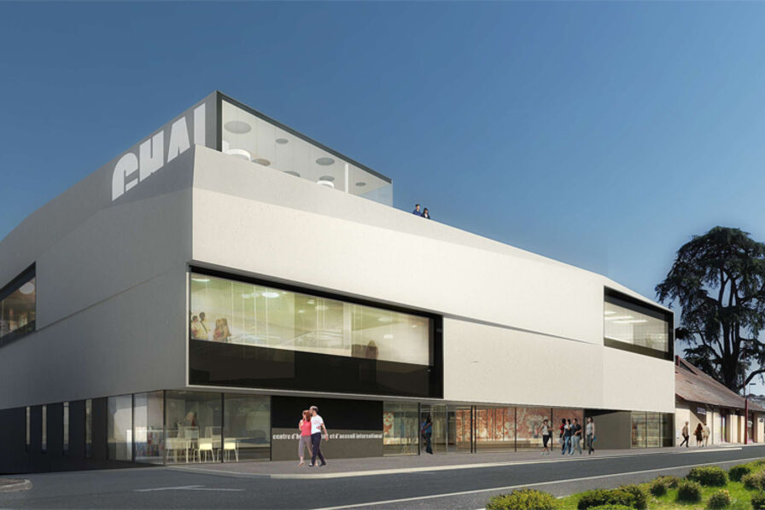
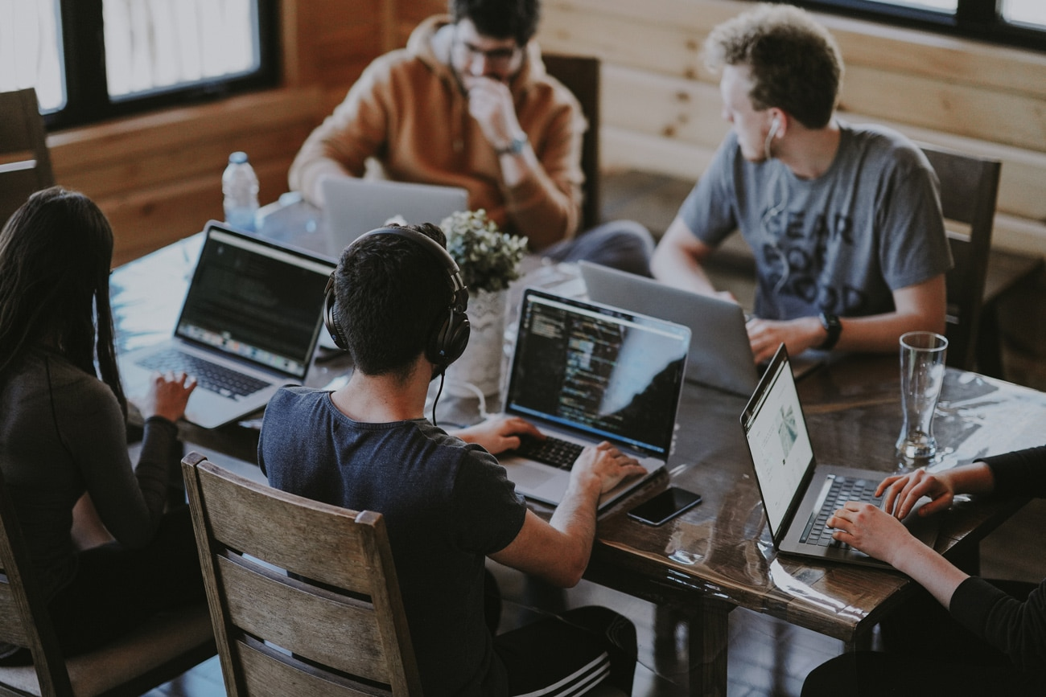
Politiques de sécurité des entreprises
Les politiques de sécurité des entreprises peuvent varier en fonction de la taille, du secteur d'activité, des exigences réglementaires et des risques spécifiques auxquels une entreprise est confrontée.
Grandes entreprises
PME
Start Ups

Slide 5
Politiques de sécurité des entreprises
Voici les éléments généraux que l’on retrouve dans les politiques globales des entreprises
Politique de confidentialité des données
Gestion des accès
Politique de mots de passe
Sécurité Physique
Gestion des incidents de sécurité
Formation à la sécurité
Mises à jour et patchs
Cryptographie et protection des données
Conformité réglementaire
Sélection et gestion des fournisseurs

Slide 6
Politique de confidentialité des données
Définir les règles et les procédures pour protéger les informations sensibles et confidentielles de l'entreprise, ainsi que celles de ses clients et partenaires.
Politique de confidentialité
Collecte
Classement
Traitement
Publication
Suppression
Norme ISO 27001
Normes ISO 27002
RGPD

Slide 7
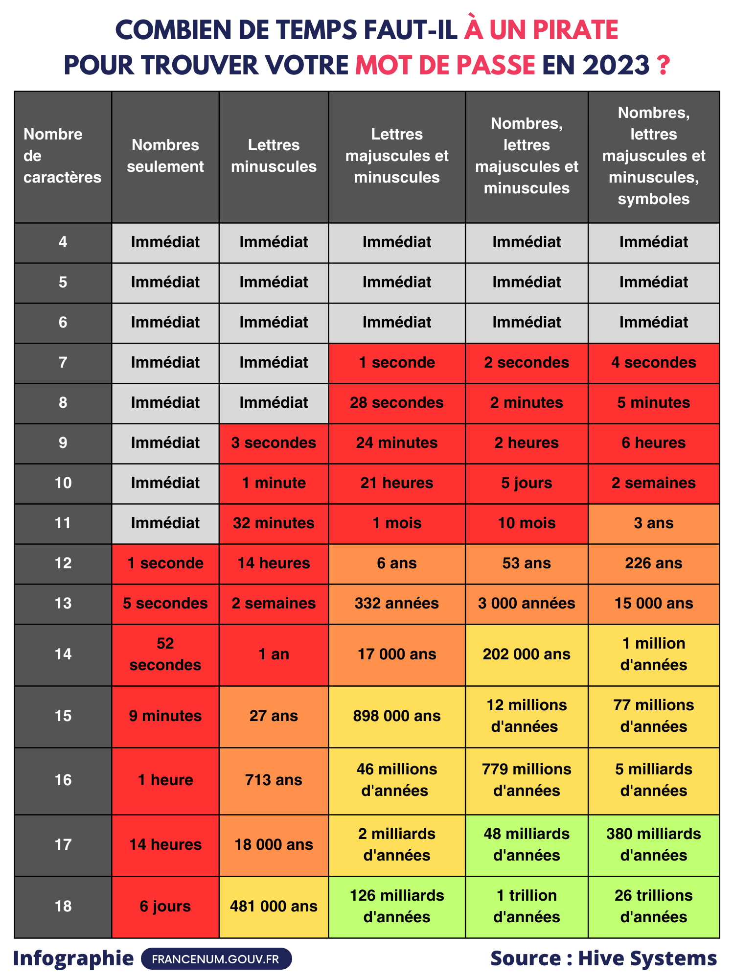
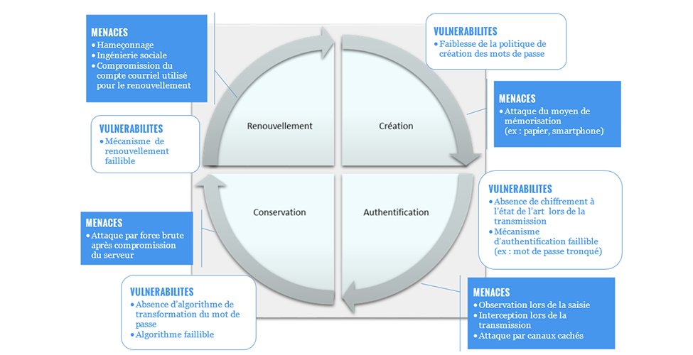
Politique de mots de passe
Fixer les normes pour la création et la gestion des mots de passe, y compris la complexité, la fréquence de changement et les méthodes de stockage sécurisées.
https://www.cnil.fr/fr/mots-de-passe-une-nouvelle-recommandation-pour-maitriser-sa-securite

Slide 8
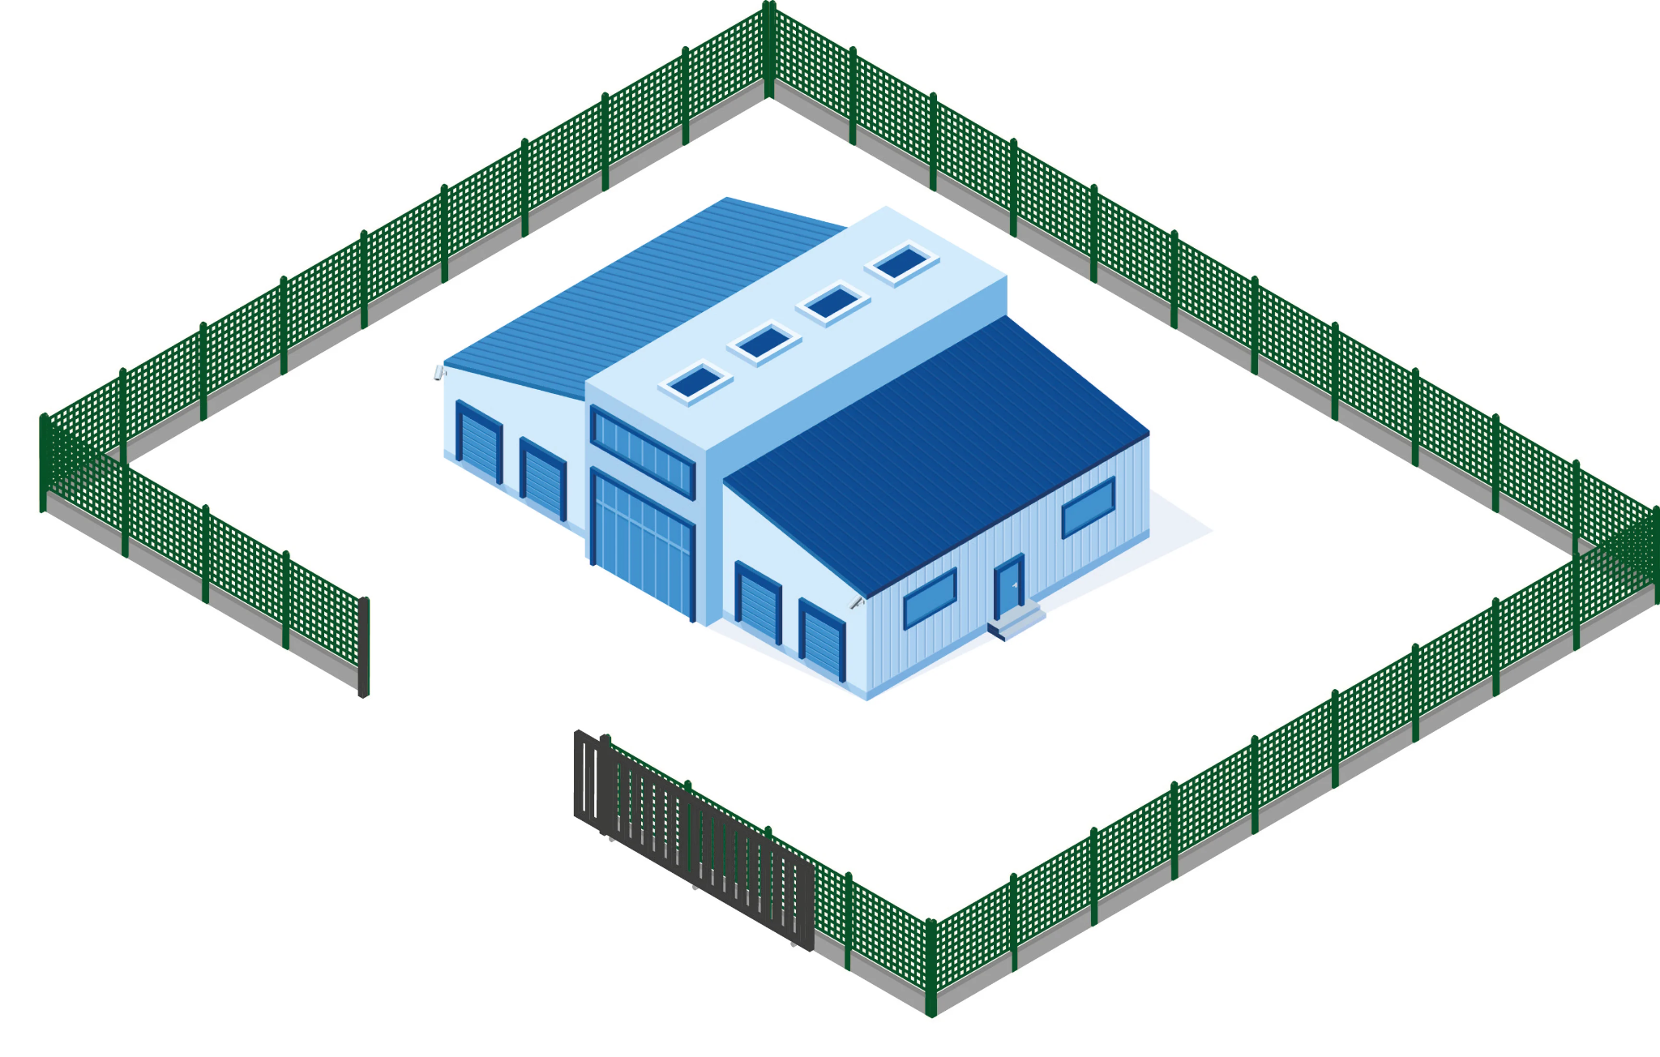
Sécurité physique
Mettre en place des mesures pour protéger les locaux de l'entreprise, tels que des systèmes de surveillance, des contrôles d'accès, et des politiques relatives à la gestion des visiteurs.

Slide 9
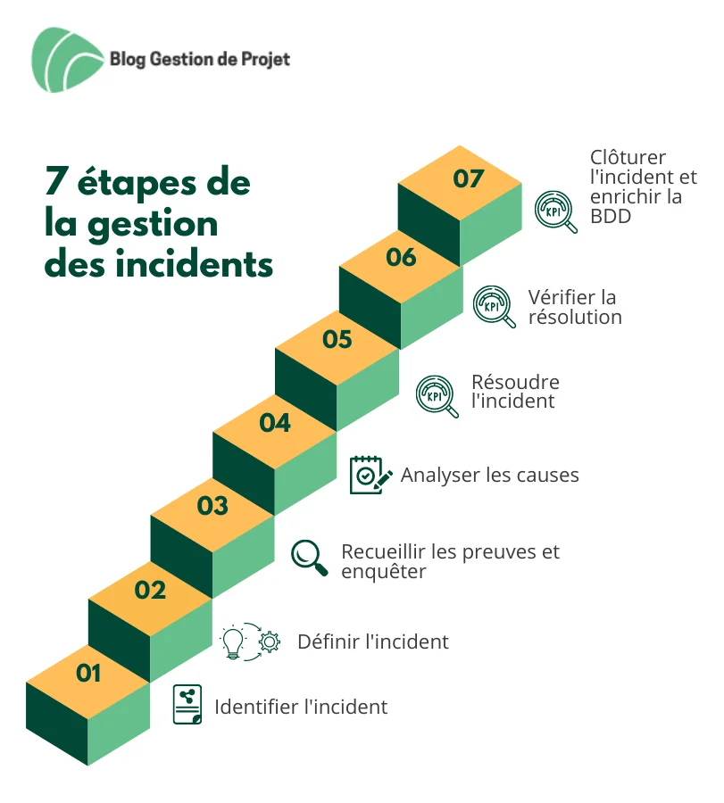
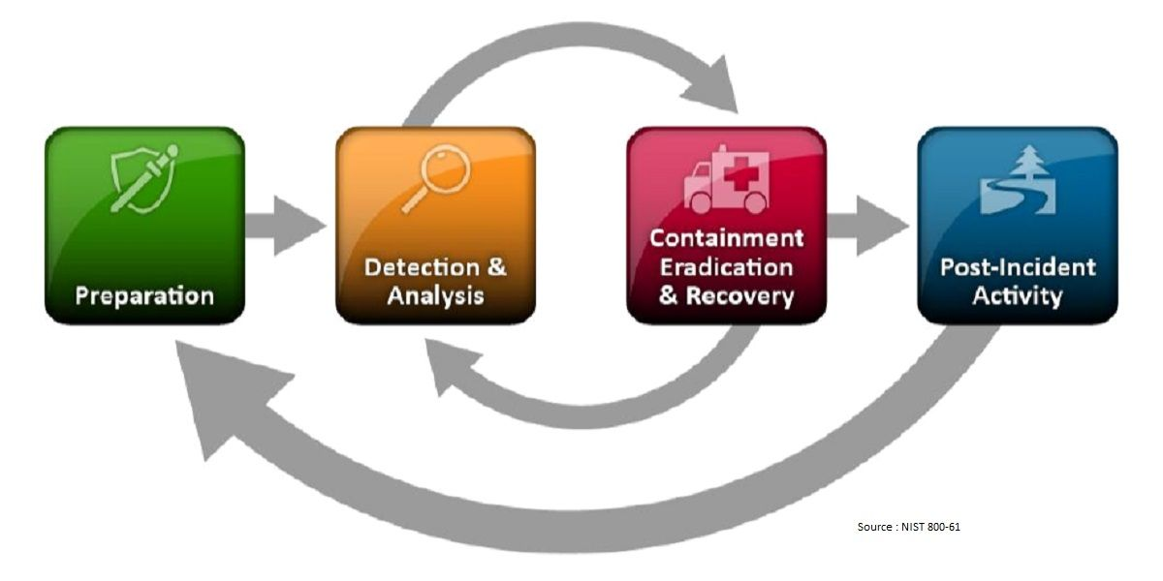
Gestion des incidents de sécurité
Établit des procédures pour identifier, signaler, et répondre aux incidents de sécurité, ainsi que pour la communication avec les parties prenantes internes et externes.

Slide 10

Formation à la sécurité
Met en place des programmes de formation pour sensibiliser les employés aux bonnes pratiques en matière de sécurité, y compris la reconnaissance des menaces, la prévention des attaques par ingénierie sociale, et la manipulation sûre des données.

Slide 11

Mise à jour et patchs
Définir des processus pour maintenir à jour les logiciels et les systèmes afin de remédier aux vulnérabilités de sécurité connues.

Slide 12
Sélection et gestion des fournisseurs
Établir des critères de sécurité pour la sélection des fournisseurs et définit des processus de gestion des risques associés aux partenaires externes.
Fournisseurs
Data
Entreprise
Data
Sous traitants

Slide 13
Cryptographie et protection des données
Met en place des politiques concernant l'utilisation de la cryptographie pour protéger les données sensibles, en particulier lors de leur stockage, de leur transmission et de leur traitement.
Chiffrement
Entreprise
Data

Slide 14


Conformité réglementaire
S'assure que l'entreprise respecte les lois et réglementations en matière de sécurité des données et de confidentialité, en mettant en place des procédures de conformité et des audits réguliers.
Norme ISO 27001
Norme ISO 27002
RGPD

Slide 15
Infrastructure des SI

Slide 16
L’Infrastructure des SI sécurisée
Les politiques de sécurité en matière d'infrastructure visent à assurer la protection des éléments technologiques et physiques qui composent l'environnement informatique d'une entreprise.

Slide 17
L’Infrastructure des SI sécurisée
Périmètre de sécurité
Contrôle d’accès réseau
Sécurité des serveurs
Sécurité des postes de travail
Surveillance et détection d’intrusions
Sécurité physique des équipements
Sécurité des communications
Gestion des vulnérabilités
Sauvegarde et récupération des données
Gestion des configurations
Politique de sécurité des réseaux sans fil

Slide 18
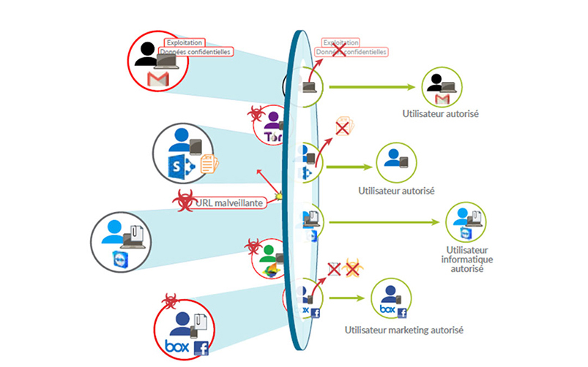
Périmètre de sécurité
Définir les limites physiques et logiques de l'infrastructure réseau de l'entreprise, y compris les pare-feu, les passerelles et les zones de confiance.

Slide 19
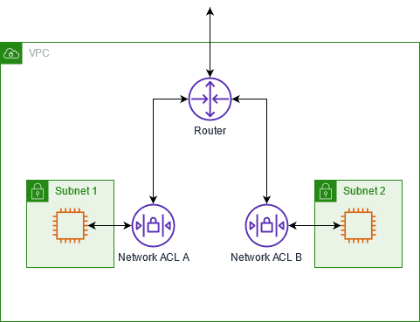
Contrôle d’accès réseau
Établir des règles pour contrôler l'accès aux réseaux internes et externes, avec des mécanismes tels que les listes de contrôle d'accès (ACL), les réseaux privés virtuels (VPN) et l'authentification multifactorielle.

Slide 20
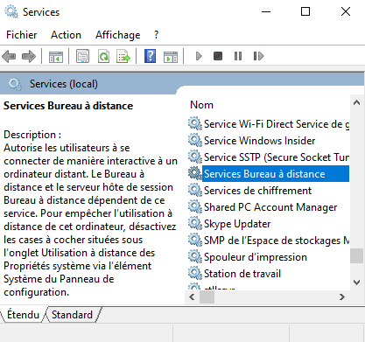
Sécurité des serveurs
Fixer des normes pour la configuration sécurisée des serveurs, y compris la désactivation des services non nécessaires, la gestion des correctifs et l'application de configurations de sécurité.

Slide 21
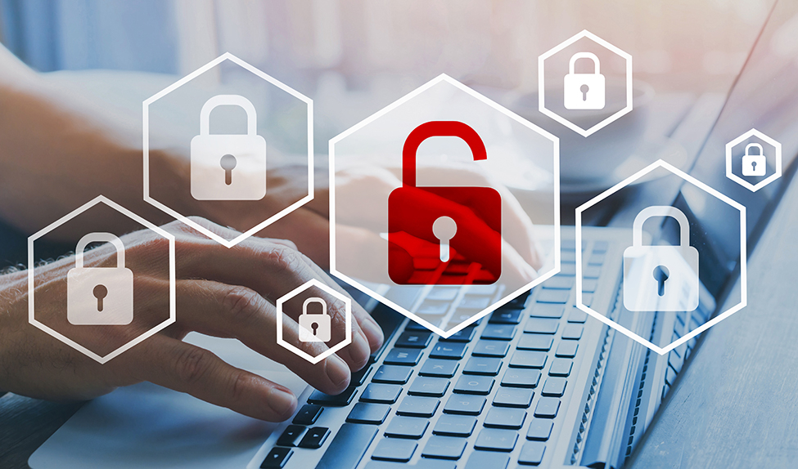
Sécurité des postes de travail
Établir des politiques pour la configuration sécurisée des postes de travail, incluant les systèmes d'exploitation, les applications et la gestion des droits d'utilisateur.
https://www.cnil.fr/fr/securite-securiser-les-postes-de-travail

Slide 22
Gestion des identités et des accès
Mettre en place des procédures pour la création, la modification et la suppression des comptes d'utilisateurs, ainsi que la gestion des privilèges d'accès.
Traçabilité
Authentification SSO
Gestion des accès Web
Provisioning
IAM
(Identity and Access Management)
Gestion des comptes et privilèges
Cycle de vie des identités
Authentification forte
Gouvernance des habilitations

Slide 23
Surveillance et détection d’intrusion
Définir des mécanismes de surveillance en temps réel et de détection d'intrusion pour identifier les activités suspectes sur le réseau et les systèmes.
HIDS
(Host Intrusion Detection Systems)
NIDS
(Network Intrusion Detection Systems)
Pare-feux
Dragon
Malware spotters
ISSRealSecure
Antivirus
Snort
NetRanger

Slide 24
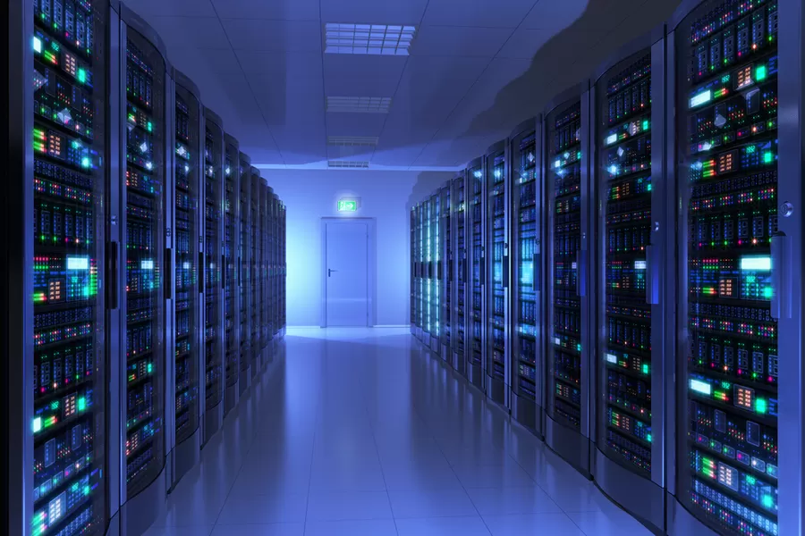
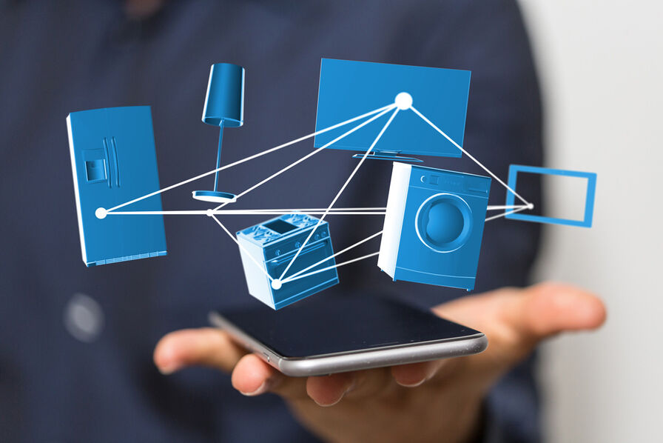
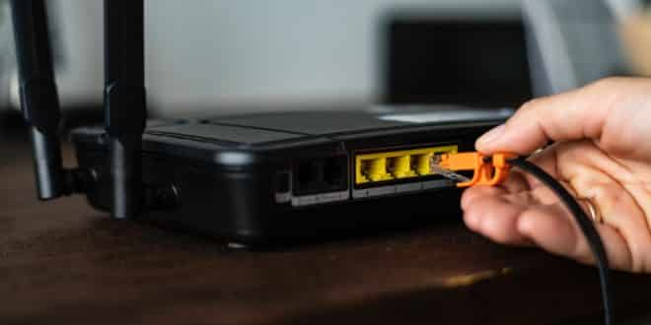
Sécurité physique des équipements
Élaborer des politiques pour la protection physique des équipements informatiques, y compris les centres de données, les serveurs, les routeurs et les commutateurs.

Slide 25
Sécurité des communications
Mettre en place des protocoles de sécurité pour protéger les communications internes et externes, y compris le chiffrement des données en transit.
Entreprise
Chiffrement SSL/TLS
Chiffrement
Data
In Transit
Data
At Rest

Slide 26
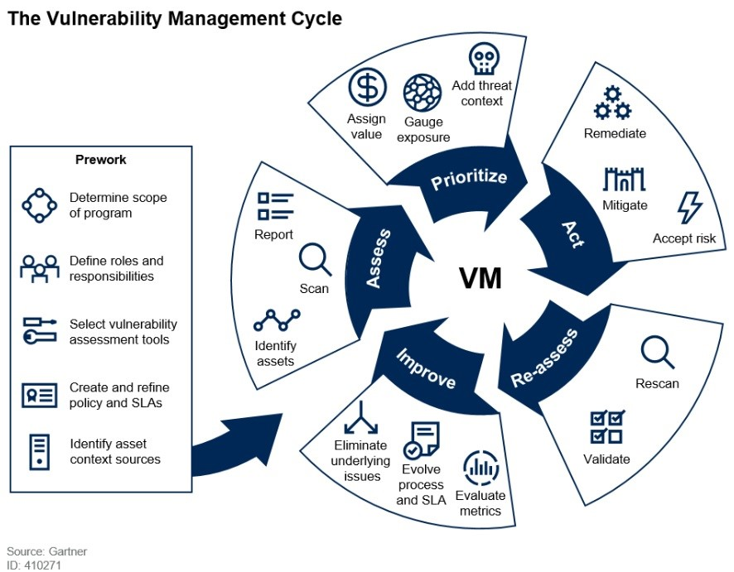
Gestion des vulnérabilités
Établir des procédures pour l'évaluation régulière des vulnérabilités de l'infrastructure et la mise en œuvre des correctifs nécessaires.

Slide 27
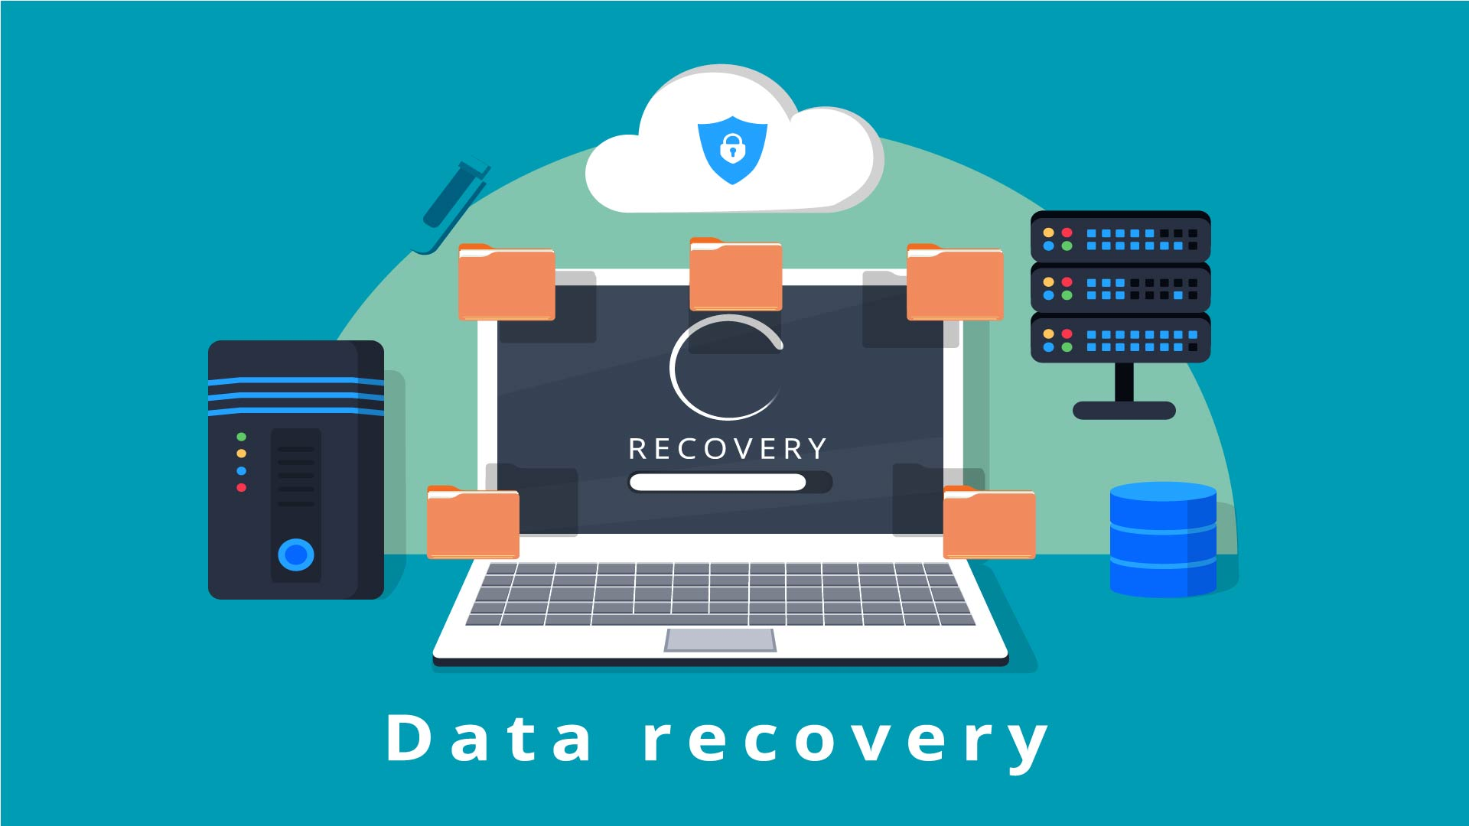
Sauvegarde et récupération des données
Fixer des politiques pour la sauvegarde régulière des données critiques, ainsi que des plans de récupération en cas de sinistre pour assurer la continuité des opérations.

Slide 28
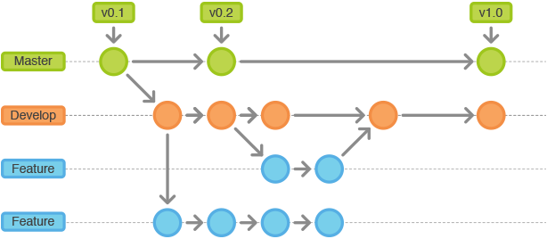
Gestion des configurations
Mettre en place des politiques pour la gestion centralisée et sécurisée des configurations des équipements, y compris la documentation des paramètres de sécurité.

Slide 29
Politique de sécurité des réseaux sans fil
Définir des règles pour la sécurisation des réseaux sans fil, y compris l'utilisation de protocoles de chiffrement forts et la gestion des accès.
WEP
UPnP
802.1X
SSID Broadcast
WPA
802.11i
WPA3
WPA2
Administration à distance

Slide 30
Cloisonnement

Slide 31
Le cloisonnement
Le cloisonnement, également connu sous le nom de segmentation réseau, est une stratégie de sécurité visant à diviser le réseau informatique en zones distinctes, généralement basées sur la confiance et la sensibilité des données. Les politiques de sécurité en matière de cloisonnement visent à définir les règles et les procédures permettant de contrôler et de sécuriser les communications entre ces zones.

Slide 32
Les éléments du cloisonnement
Classification des données
Définition des zones de confiance
Listes de contrôle d’accès (ACL)
Pare-Feu
Sécurisation des passerelles
Isolation des environnements (test, prod..)
Authentification et autorisation
Surveillance du trafic interzone
Segmentation réseau basée sur les rôles
Gestion des identités et des accès
Cryptographie

Slide 33
Classification des données
Établir des critères pour classer les données en fonction de leur sensibilité, en distinguant par exemple entre les données publiques, internes et confidentielles.
Entreprise
Monde extérieur
Réseau privé
Réseau public
Données confidentielles
Données internes
Données publiques

Slide 34
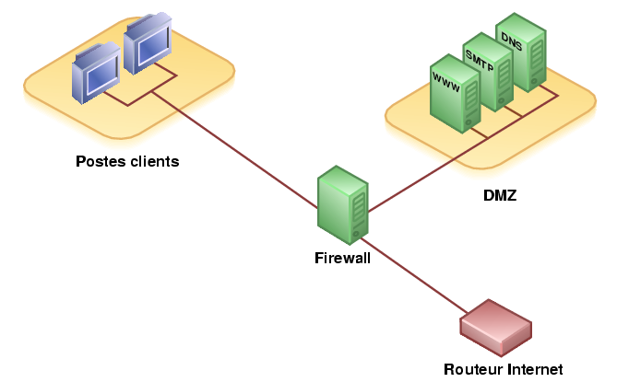
Définition des zones de confiance
Identifier les différentes zones du réseau, telles que le réseau interne, les réseaux de démilitarisation (DMZ), les réseaux des clients et partenaires, et définit le niveau de confiance accordé à chacune.

Slide 35
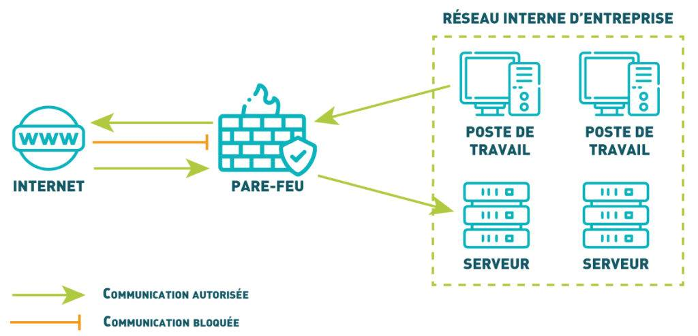
Pare-feux
Définir les politiques de configuration des pare-feu, y compris les règles de filtrage, la gestion des états de connexion, et la sécurisation des accès à distance.

Slide 36
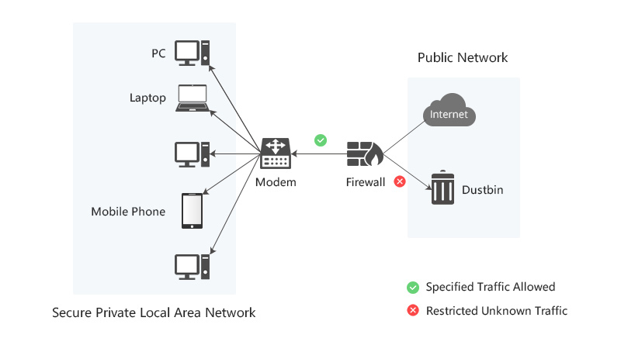
Sécurisation des passerelles (SWG)
Établir des politiques pour sécuriser les passerelles entre les différentes zones, en s'assurant que seuls les services nécessaires sont exposés à l'extérieur.
https://www.cloudflare.com/fr-fr/learning/access-management/what-is-a-secure-web-gateway/
Notes:
SWG : Secure Web Gateway

Slide 37
Isolation des environnements de développement, de test et de production
Mettre en place des politiques pour éviter que les environnements de développement et de test aient un accès direct aux systèmes de production, réduisant ainsi les risques potentiels.
Environnement de développement
Environnement de test
Environnement de production

Slide 38
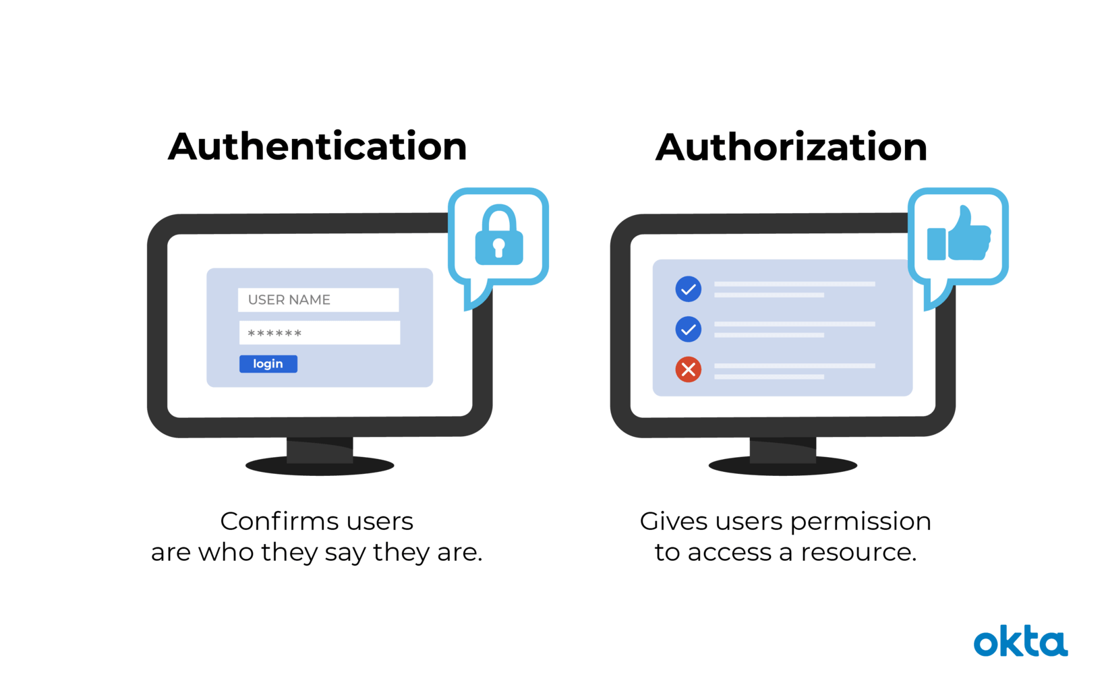
Authentification et autorisation
Définir les mécanismes d'authentification et d'autorisation pour contrôler l'accès aux différentes zones du réseau, en garantissant que seules les personnes autorisées puissent accéder à certaines ressources.

Slide 39
Surveillance du trafic interzone
Établir des mécanismes de surveillance pour détecter les activités suspectes ou non autorisées entre les différentes zones du réseau.
Entreprise
Monde extérieur
Réseau privé
Réseau public
Données confidentielles
Trafic
Données internes
Trafic
Données publiques

Slide 40
Segmentation réseau basée sur les rôles
Mettre en place des politiques de segmentation en fonction des rôles des utilisateurs, limitant l'accès aux ressources réseau en fonction des responsabilités et des besoins.
La sécurité d’accès basée sur les rôles est essentielle à l’adoption d’un accès réseau Zero Trust. Zero Trust est un modèle de sécurité dans lequel aucun appareil, utilisateur ou segment réseau n’est fiable en lui-même et doit être traité comme une menace potentielle.

Slide 41
Sécurité du SI et des données

Slide 42
Définitions et concepts de base
“La sécurité des données consiste à protéger les informations numériques contre tout accès non autorisé, toute corruption ou tout vol tout au long de leur cycle de vie. Le concept couvre tous les aspects de la sécurité de l’information, depuis la sécurité physique du matériel et des appareils de stockage jusqu’aux contrôles des administrateurs et des accès, en passant par la sécurité logicielle des applications. Les politiques et les procédures organisationnelles en font également partie.”
IBM

Slide 43
Triade de la sécurité (CID ou CIA)
Confidentialité
(Confidentiality)
Intégrité
(Integrity)
Disponibilité
(Availability)
Notes:
La confidentialité se définit comme un ensemble de règles qui restreint l'accès aux informations. L'intégrité comme l'assurance que les informations sont fiables et précises. Et la disponibilité comme la garantie que les personnes autorisées bénéficient d’un accès fiable aux données.

Slide 44
La Confidentialité
La confidentialité est définie par l'Organisation internationale de normalisation (ISO) comme « le fait de s'assurer que l'information n'est accessible qu'à ceux dont l'accès est autorisé », et est une des pierres angulaires de la sécurité de l'information. La confidentialité est l'une des raisons d'être des cryptosystèmes, rendus possibles dans la pratique par les techniques de la cryptographie moderne.
VPN
Gestionnaires de mot de passe
Navigateurs Web privés
Services d’Email privés
Messageries chiffrées
Moteurs de recherche confidentiels
Proxy Web
Logiciels de chiffrement de fichier

Slide 45
L’intégrité
L'intégrité implique de maintenir la cohérence, la précision et la fiabilité des données tout au long de leur cycle de vie.
Les données ne doivent pas être modifiées pendant leur transmission. Il convient en outre de prendre des mesures pour éviter que des personnes non autorisées puissent les altérer ; par exemple en cas de rupture de confidentialité.

Slide 46
La Disponibilité
La disponibilité implique que les utilisateurs autorisés puissent accéder aux ressources informatiques et aux services sans interruption indue. Cela comprend la disponibilité des systèmes, des réseaux, des applications, des données et d'autres ressources liées à l'informatique.
Redondance
Gestion de la charge
Maintenance planifiée
PRA

Slide 47
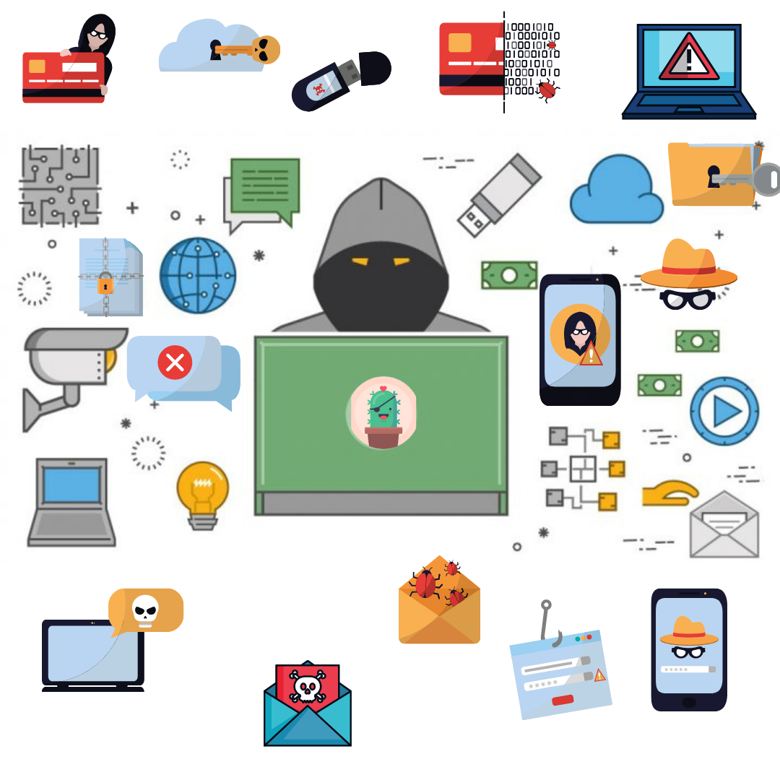
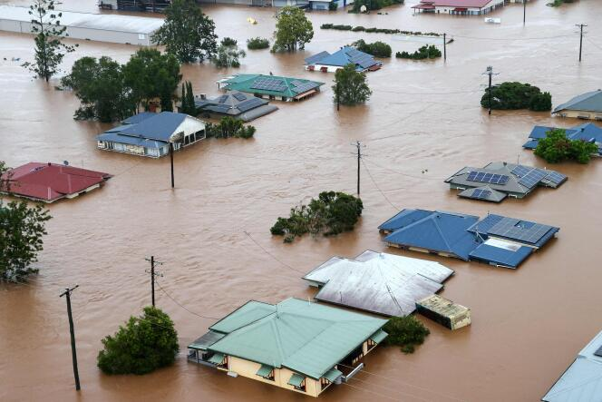

Les menaces à la Sécurité des Données
Attaques Informatiques
Catastrophes naturelles
Erreurs humaines

Slide 48
Principes de Cryptographie

Slide 49
Chiffrement symétrique et asymétrique
Clé secrète
Document en clair
Document chiffré
Document en clair
Chiffrement
Déchiffrement
Chiffrement symétrique : La clé de chiffrement est identique à la clé de déchiffrement

Slide 50
Chiffrement symétrique et asymétrique
Clé publique
Clé privée
Document en clair
Document chiffré
Document en clair
Chiffrement
Déchiffrement
Chiffrement asymétrique : La clé de chiffrement est différente de la clé de déchiffrement

Slide 51
Hashing et signatures numériques
Le propriétaire de la clé privée peut utiliser sa clé privée pour créer une signature numérique, qui est un moyen de vérifier l'authenticité et l'intégrité d'un message. La signature est vérifiable à l'aide de la clé publique correspondante, confirmant ainsi l'identité de l'expéditeur et assurant que le message n'a pas été altéré.
Génération de la paire de clés
Préparer les données à signer
Utiliser la clé privée pour signer
Vérifier la signature (optionnel)

Slide 52
Hashing et signatures numériques
Génération de la paire de clés
Préparer les données à signer
Utiliser la clé privée pour signer
Vérifier la signature (optionnel)
On génère une paire de clé publique-privée. La clé privée doit rester confidentielle et sécurisée, tandis que la clé publique peut être partagée.

Slide 53
Hashing et signatures numériques
Génération de la paire de clés
Préparer les données à signer
Utiliser la clé privée pour signer
Vérifier la signature (optionnel)
Avant de signer un message ou un document, vous devez obtenir une version hachée de ces données. (Exemple : SHA 256)
Objectif : produire une empreinte unique et fixe de la donnée

Slide 54
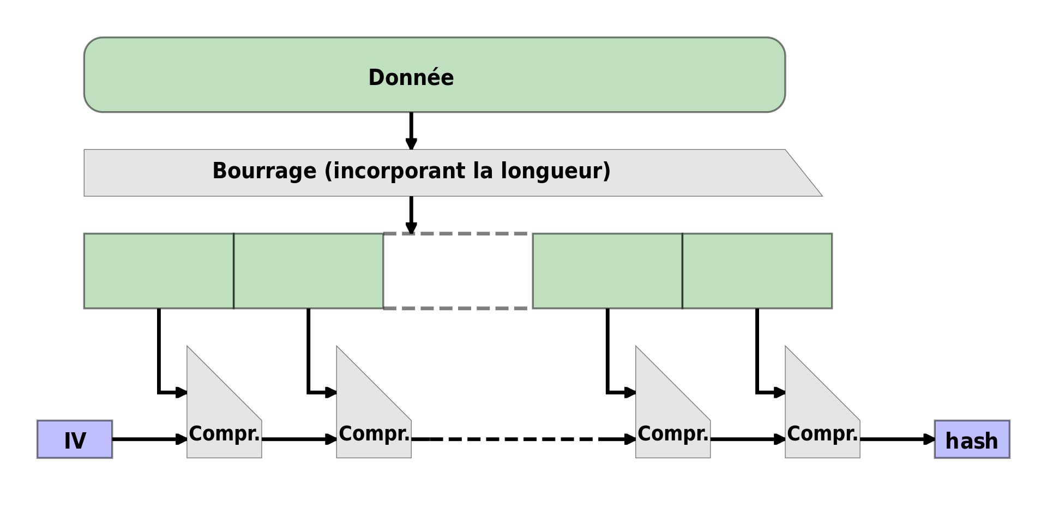
SHA 256
SHA : Secure Hash Algorithm : Ce sont des fonctions de hachage sur des mots de 32 bits pour la famille SHA 2.

Slide 55
Hashing et signatures numériques
Génération de la paire de clés
Préparer les données à signer
Utiliser la clé privée pour signer
Vérifier la signature (optionnel)
La signature numérique est généralement créée en utilisant une fonction de signature qui prend en entrée le hachage des données et la clé privée. par exemple en RSA :

Slide 56
Hashing et signatures numériques
Génération de la paire de clés
Préparer les données à signer
Utiliser la clé privée pour signer
Vérifier la signature (optionnel)
Pour vérifier la signature, vous aurez besoin du message original, de la signature et de la clé publique correspondante. On peut utiliser une fonction de vérification de signature pour confirmer que la signature correspond aux données originales

Slide 57
L’échange sécurisé de clés
Échange sécurisé de clés :
Le chiffrement asymétrique est souvent utilisé pour échanger de manière sécurisée des clés symétriques. Une fois que les parties communicantes ont échangé des clés publiques, elles peuvent s'en servir pour établir une clé de session symétrique, qui est ensuite utilisée pour chiffrer les données de manière plus efficace.

Slide 58
L’échange de clé Diffie-Hellman (DH)
Deux parties génèrent chacune une paire de clés publique-privée
Elles échangent publiquement leurs clés publiques
Chaque partie combine la clé publique de l’autre avec sa propre clé privée pour générer une clé de session commune sans jamais avoir besoin de partager leurs clés privées directement

Slide 59
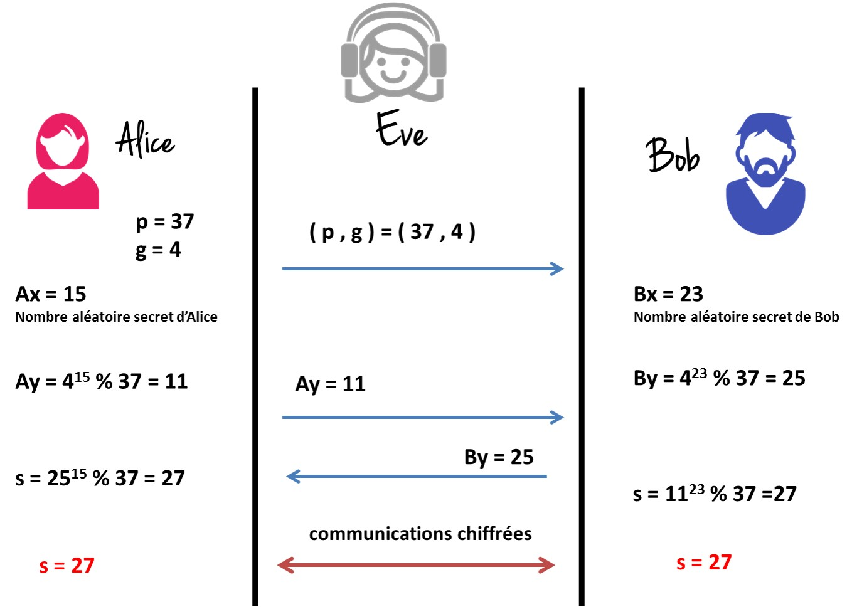
L’échange de clé Diffie-Hellman (DH)

Slide 60
L’échange de clé Diffie-Hellman (DH)
Alice choisit de manière arbitraire, un grand nombre premier p et un nombre aléatoire tel que g < p

Slide 61
L’échange de clé Diffie-Hellman (DH)
Alice et Bob choisissent un nombre aléatoire qu’ils vont garder secret

Slide 62
L’échange de clé Diffie-Hellman (DH)
Alice et Bob calculent respectivement Ay et By
Ax
Bx
Ay = g [p]
By = g [p]
15
23
Ay = 4 %37
Ay = 4 %37

Slide 63
L’échange de clé Diffie-Hellman (DH)
Alice envoie son résultat Ay
Bob envoie son résultat By

Slide 64
L’échange de clé Diffie-Hellman (DH)
Alice calcule s
Bob calcule s
Ax
Bx
s = By %p
s = Ay %p
15
23
s = 25 % 37
s = 11 % 37

Slide 65
L’échange de clé Diffie-Hellman (DH)
Eve a pu intercepter p,g, Ay et By mais ne possède ni Ax ni Bx

Slide 66
D’autres méthodes d’échange
Echange de clés Elliptic Curve Diffie-Hellman (ECDH)
Echange de clés Station-to-Station (STS)
Similaire à DH, mais utilise des courbes elliptiques au lieu de l’arithmétique modulaire.
Plus efficace en termes de performances avec un niveau de sécurité équivalent
Combine les principes de DH avec des signatures numériques pour assurer l’authenticité des clés échangées.

Slide 67
D’autres méthodes d’échange
PAKE (Password Authenticated Key Exchange)
IKE ( Internet Key Exchange)
Permet à deux parties de dériver une clé secrète commune basée sur des mots de passe partagés
Réduit le risque de compromission en utilisant les mdp comme base
Utilisé dans les VPN pour établir des clés de session sécurisées.
Utilise les méthodes comme DH pour négocier et échanger des clés.

Slide 68
SSL/TLS (Secure Sockets Layer/Transport Layer Security) :
Utilisé pour sécuriser les communications sur Internet, SSL a été remplacé par TLS. Ces protocoles utilisent des clés symétriques pour chiffrer les données échangées entre un client et un serveur web. La négociation des clés symétriques se fait souvent à l'aide d'un échange de clés publiques, suivi de l'établissement d'une clé de session symétrique pour une communication plus efficace.

Slide 69
IPsec (Internet Protocol Security) :
IPsec est un ensemble de protocoles utilisé pour sécuriser les communications au niveau du réseau. Il peut être utilisé en mode de transport pour sécuriser les communications point à point ou en mode tunnel pour sécuriser le trafic entre réseaux. IPsec utilise des algorithmes de chiffrement symétrique pour protéger les données transitant sur le réseau.
https://aws.amazon.com/fr/what-is/ipsec/

Slide 70
SSH (Secure Shell) :
SSH est un protocole utilisé pour l'accès sécurisé à distance à des serveurs. Il utilise des chiffrements symétriques et asymétriques pour chiffrer les données de manière sécurisée, et les clés sont souvent échangées à l'aide d'une infrastructure à clé publique (combinant également des éléments de chiffrement asymétrique).
https://www.adikts.io/mieux-comprendre-ssh-et-lauthentification-par-cles/

Slide 71
PGP (Pretty Good Privacy) / GPG (GNU Privacy Guard) :
Ces protocoles sont utilisés pour le chiffrement du courrier électronique et la signature numérique. Ils utilisent généralement un chiffrement hybride, combinant le chiffrement asymétrique (pour échanger des clés) avec le chiffrement symétrique (pour chiffrer le contenu du message).

Slide 72

Allez voir ceci sur Youtube
L’histoire du plus grand mystère d’Internet
-
Hardisk
Et puis abonnez vous, mettez la cloche tout ca tout ca..

Slide 73
TP Diffie-Hellman en Python
TP 1 (Facile) : Chiffrement César et Vigenère
https://github.com/Le-Minh-Phuc/PMSI/blob/main/TP5%20Cryptographie.pdf
TP 2 (Difficile) : Codage Diffie-Hellman en Python
https://github.com/Le-Minh-Phuc/PMSI/blob/main/TP6%20Diffie%20Hellman.pdf

